Slide 1
누구니 너(가제)
Mobile융합팀
인턴 이승수

Slide 2
목적
대상
조직에 새롭게 유입된 사람
다른 조직에 대해 알고 싶은 사람
조직원들과 더 친해지고 싶은 사람
모르는 사람에 대해 알아가기 위함
상호간의 친밀도 향상

Slide 3
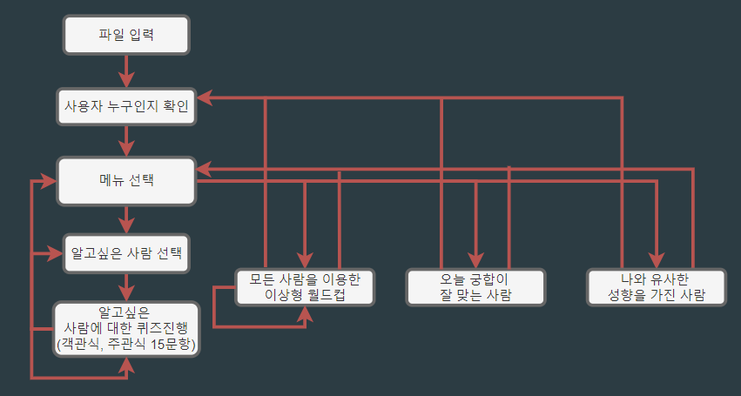
프로그램 순서도

Slide 4
기대효과
짧은 시간에 보다 많은 사람에 대해 알 수 있다
상대방에대해 재미있게 알아갈 수 있다
서로 다가갈 수 있는 계기가 될 수 있다

Slide 5

프로그램 동작
설문링크
.xlsx 파일
누구니 앱

Slide 6
추가 고려사항
새롭게 추가되는 사람들에 대해서는 어떤 식으로 처리?
-> 일정수의 사람이 새롭게 유입되면 기존 파일 업데이트
동적으로 데이터 가져올 수 있는지?
-> 구글 드라이브 공유링크로 데이터 가져올 수 있다
다른 재미요소

